Slide 1
6장. 함수2

Slide 2
그룹 함수
그룹 함수
– 단일 행 함수와 달리 여러 행에 대해 함수가 적용되어 하나의 결과를
나타내는 함수
함수 | 기능
SUM(칼럼 ) | 합계
COUNT(*) | 개수
AVG(칼럼) | 평균
MAX(칼럼) | 최대값
MIN(칼럼) | 최소값

Slide 3
그룹 함수 – RANK()
RANK() 함수 – 데이터 값에 순위 정하기
함수 | 설명 | 순위 예
RANK | 공통 순위를 출력하되 공통 순위만큼 건너뛰어 다음 순위를 출력한다. | 1, 2, 2, 4, …
DENSE_RANK | 공통 순위를 출력하되 공통 건너 뛰지 않고 다음 순위를 출력한다. | 1, 2, 2, 3, …

Slide 4
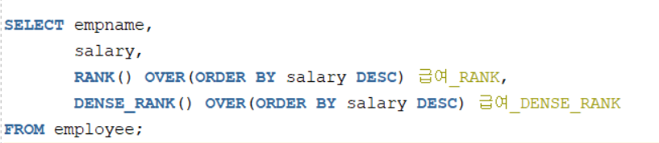
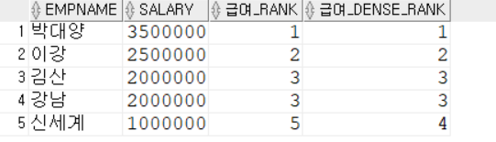
그룹 함수 – RANK()
RANK() 함수 – 데이터 값에 순위 정하기
RANK() OVER(ORDER BY 열 이름)
DENSE_RANK() OVER(ORDER BY 열 이름)

Slide 5
LOLLUP() 함수 vs CUBE()
LOLLUP(칼럼명, 칼럼명)
GROUP BY의 칼럼에 대해서 소계를 만들어 준다.
GROUP BY 구문에 칼럼이 두 개 이상 오면 순서에 따라
결과가 달라진다.
CUBE(칼럼명, 칼럼명)
GROUP BY의 칼럼에 대해서 결합 가능한 모든 집계를 계산한다.
다차원 집계를 제공하여 다양하게 데이터를 분석할 수 있다

Slide 6
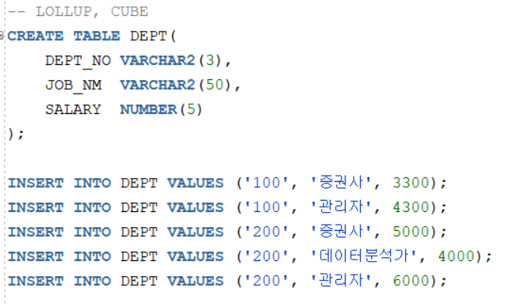
LOLLUP() 함수 vs CUBE()
DEPT 테이블 생성

Slide 7
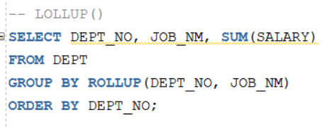
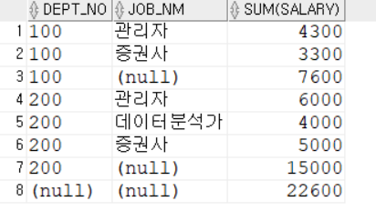
LOLLUP() 함수 vs CUBE()
LOLLUP(칼럼명, 칼럼명)
부서별소계
총계

Slide 8
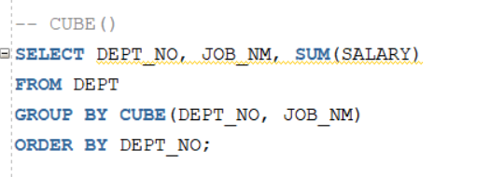
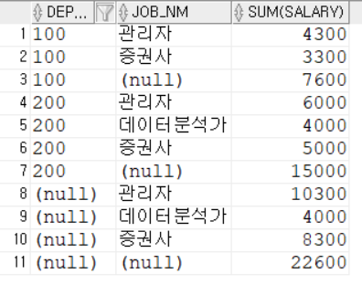
LOLLUP() 함수 vs CUBE()
CUBE(칼럼명, 칼럼명)
부서별 소계
직무이름별 소계
총계

Slide 9
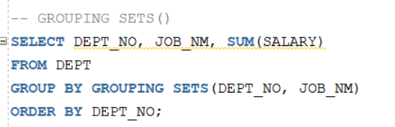
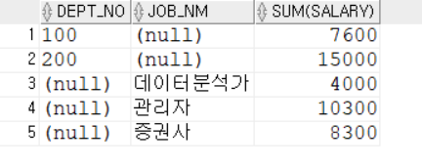
LOLLUP() 함수 vs CUBE()
GROUPING SETS(칼럼명, 칼럼명)
부서별 소계
직무이름별 소계

Slide 10
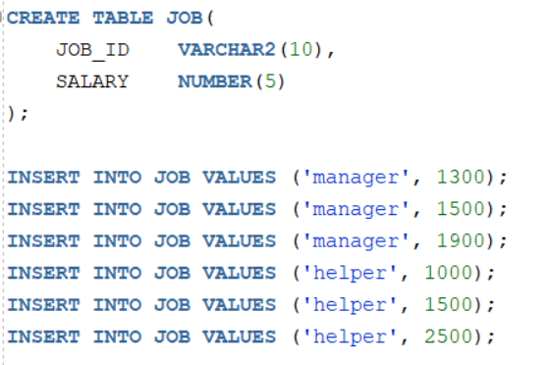
집합 연산
집합 연산 – 고객 이름의 합집합을 구하고 싶다.
테이블은 투플의 집합이므로 테이블 간이 집합 연산을 이용하여 합집합, 차집합, 교집합을 구할 수 있다.
UNION 연산자는 중복을 포함하지 않고, UNION ALL 연산자는 중복을 포함한다.

Slide 11
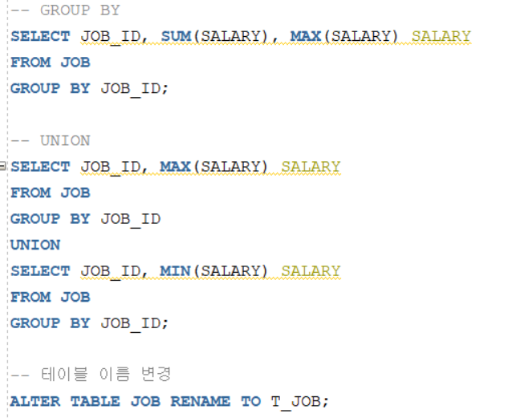
집합 연산

Slide 12
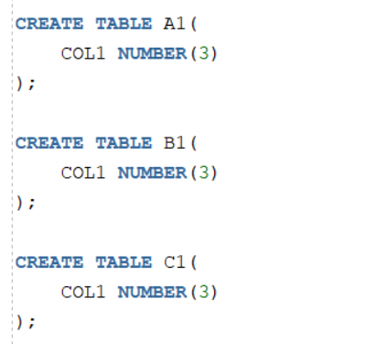
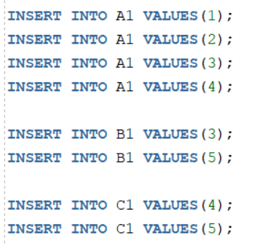
집합 연산

Slide 13
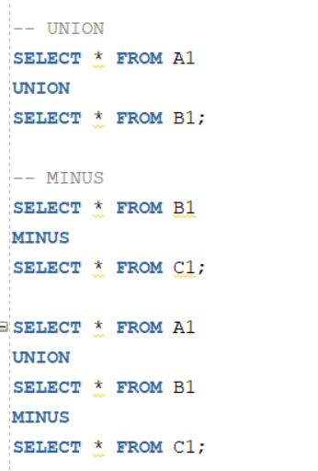
집합 연산

Slide 14
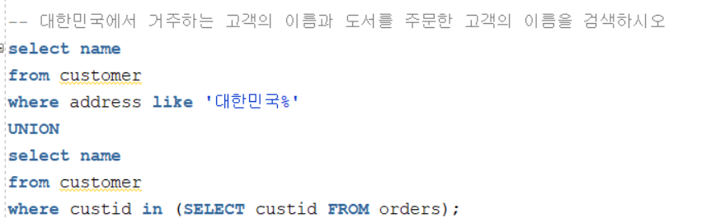
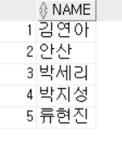
집합 연산
집합 연산 – 고객 이름의 합집합을 구하고 싶다.
테이블은 투플의 집합이므로 테이블 간이 집합 연산을 이용하여 합집합, 차집합, 교집합을 구할 수 있다.
UNION 연산자는 중복을 포함하지 않고, UNION ALL 연산자는 중복을 포함한다.

Slide 15
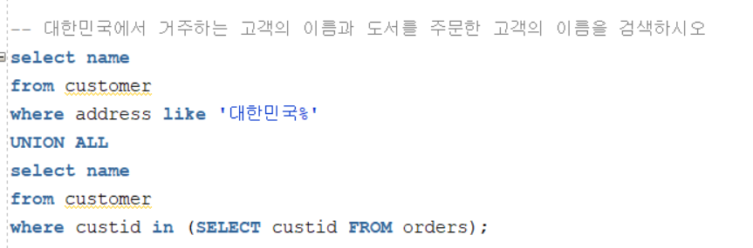
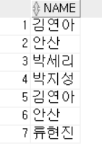
집합 연산
집합 연산 – 고객 이름의 합집합을 구하고 싶다.

